Slide 1

Основы воспитания
финансовой грамотности
у детей дошкольного
возраста
Подготовила: воспитатель
Дойчева С.Г.

Slide 2
«Если хочешь быть богатым, нужно быть финансово грамотным»
Роберт Кийосаки

Slide 3
Актуальность
Нередко родители жалуются, что дети не знают цену деньгам, не ценят и не берегут вещи, игрушки, требуют дорогих подарков.
Включение в образовательную деятельность основ экономического воспитания может помочь родителям в решении этой воспитательной задачи.
Дошкольный возраст является самым продуктивным в плане заложения таких индивидуально-психологических особенностей, как:
-ответственность,
-бережливость,
-сила воли,
которые необходимы для формирования в дальнейшем финансово-грамотного человека.

Slide 4
ФГОС дошкольного образования ставит задачу формирования общей культуры личности детей
Экономическая культура личности дошкольника характеризуется наличием первичных представлений об экономических категориях, интеллектуальных и нравственных качествах (бережливость, рачительность, смекалка, трудолюбие, умение планировать дела, осуждение жадности и расточительности). Без сформированных первичных экономических представлений невозможно формирование финансовой грамотности.
.

Slide 5
Цель:
Формирование финансовой культуры и азов финансовой грамотности у старших дошкольников

Slide 6
Задачи:
Создание благоприятных условий развития детей в соответствии с их возрастными индивидуальными особенностями и склонностями, развития способностей и творческого потенциала каждого ребенка как субъекта отношений с самим собой, другими детьми, взрослыми и миром.
Объединение обучения и воспитания в целостный образовательный процесс на основе духовно-нравственных и социокультурных ценностей и принятых в обществе правил и норм поведения в интересах человека, семьи, общества.
Формирование общей культуры личности детей, в том числе ценностей здорового образа жизни, развития их социальных, нравственных, эстетических, интеллектуальных, физических качеств, инициативности, самостоятельности и ответственности ребенка, формирования предпосылок учебной деятельности.
Обеспечение преемственности целей, задач и содержания образования, реализуемых в рамках образовательных программ различных уровней – дошкольного и начального общего образования.
Обеспечение психолого-педагогической поддержки семьи и повышения компетентности родителей (законных представителей) в вопросах развития и образования, охраны и укрепления здоровья детей.

Slide 7
Финансовая грамотность –это умение использовать знания и навыки для принятия правильных решений, связанных с деньгами и тратами.

Slide 8


Slide 9
Самое первое – это заинтересовать ребенка.
Первая ступень – возраст с5 до7 лет.
В это время главные детские черты –любопытство и любознательность, неусидчивость, неумение сконцентрировать внимание, но при этом – огромные запасы энергии. Как раз в этом возрасте пора учить, как вести счет деньгам, пониманию ценности и назначению денег. Формировать умение отличать желания от потребностей.

Slide 10
Основная форма обучения – игра.
Именно через игру ребенок осваивает и познает мир. Обучение, осуществляемое с помощью игры, естественно для дошкольника.
К.Д.Ушинский подчеркивал, что обучение в форме игры может и должно быть интересным, занимательным, но никогда не развлекающим.

Slide 11
Методы и приемы работы с детьми по финансовой грамотности
чтение стихов, сказок ,пословиц, поговорок
сюжетно-ролевые игры, дидактические, настольные игры
те
Тематические занятия
Интеллектуальные игры и развлечения
беседы

Slide 12
Необходимо с помощью игр и практических занятий детям донести:
Деньги не появляются сами собой, а зарабатываются! Объясняем, как люди зарабатывают деньги и каким образом заработок зависит от вида деятельности.
Сначала зарабатываем – потом тратим! Рассказываем, что «из тумбочки можно взят только то, что в нее положили»,-соответственно, чем больше зарабатываешь и разумнее тратишь, тем больше можно купить.
Стоимость товара зависит от его качества, нужности и от того, насколько сложно его произвести. Объясняем, что цена – это количество денег, которые надо отдать, а товар в магазине – это результат труда других людей, поэтому он стоит денег, люди как бы меняют свой труд на труд других людей, и в этой цепочке деньги – это посредник.
Деньги любят счет! Приучаем считать сдачу и вообще быстро и внимательно считать деньги.
Финансы нужно планировать! Приучаем вести счет доходов и расходов в краткосрочном периоде.
Твои деньги бывают объектом чужого интереса! Договариваемся о ключевых правилах финансовой безопасности и о том, к кому нужно обращаться в экстренных случаях.
Не все покупается! Прививаем понимание того, что главные ценности – жизнь, отношения, радость близких людей – за деньги не купишь.
Финансы –это интересно и увлекательно!

Slide 13
Игра «Размен»
Цель: научить считать деньги
Необходимые материалы: монеты и купюры разных номиналов
Суть игры: Детям выдаются мелкие монеты, по 2-3 десятка каждому. Воспитатель оставляет себе несколько банкнот разного номинала. Это игра-соревнование. Кто из игроков быстрее разменяет выложенную вами банкноту мелочью, тому банкнота и достается. В конце игры считаем суммы выигрышей

Slide 14
Игра «Кто кем работает?»
Цель: на примере сказочных героев закрепить и расширить представления о профессиях. Воспитывать желание познавать многообразный мир профессий, уважение к человек- труженику.
Материал: Кукла-загадка, рисунки с изображением людей разных профессий и сказочных героев.
Суть игры: Покажите детям картинки, на которых изображены люди разных профессий. Дети, ориентируясь на картинки, называют профессии родителей, своих близких. Получив из кассы картинки с изображением сказочных героев, просит отгадать их профессии.
Раздайте девочкам картинки с изображение сказочных персонажей, а мальчикам – с изображением людей разных профессий. По команде девочки и мальчики начинают искать свою пару, а затем доказывают правильность своего выбора.
Можно предложить детям, чтобы с помощью движений, имитаций и других образных действий дети показали профессию своего героя.

Slide 15
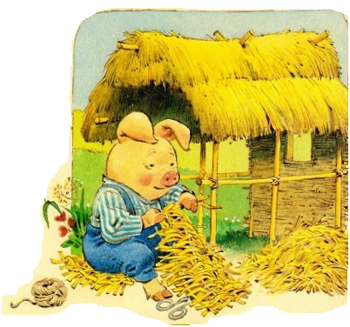
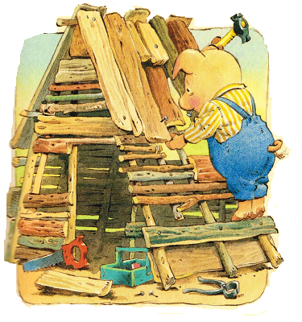
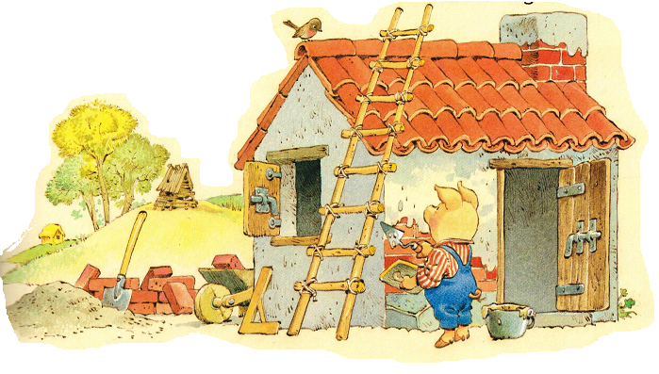
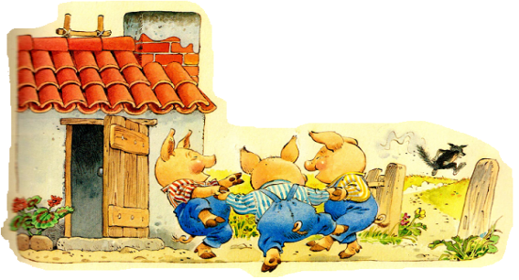
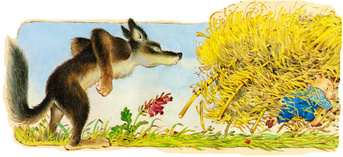
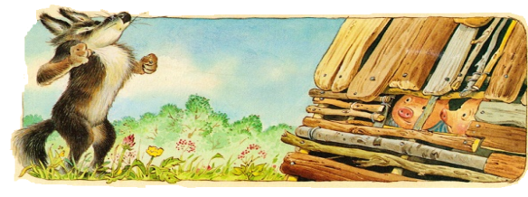

Три поросенка
Почему поросята построили разные домики?
Кто из них оказался прав и почему?

Slide 16
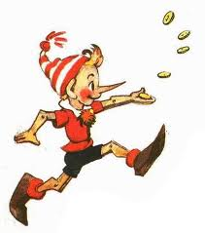
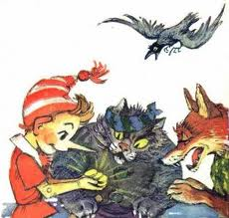
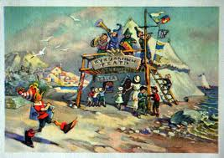
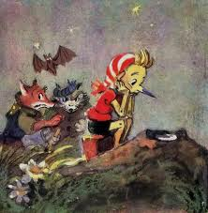

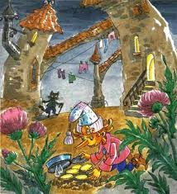
А.Н. Толстой «Золотой ключик»
Буратино хотел получить много денег сразу для добрых дел, но что он сделал не так?
Добился ли Буратино желаемого? Почему?

Slide 17
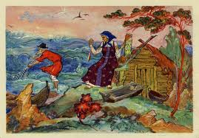
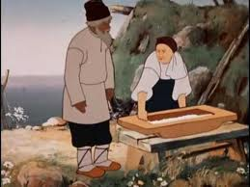
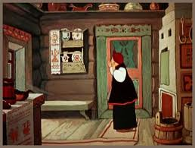
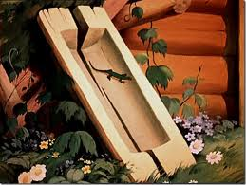
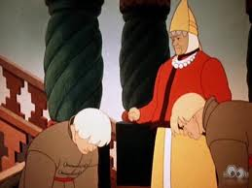
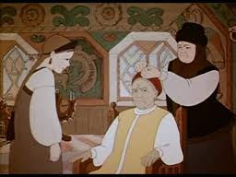
А.С. Пушкин «Сказка о рыбаке и рыбке»
Почему поступки старухи нельзя назвать правильным экономическим поведением?
Что значит «остаться у разбитого корыта»?

Slide 18
Сюжетно-ролевые игры:
Магазин, супермаркет, автосалон, аптека, банк и др.
В сюжетно-ролевой игре участники учатся действовать в различных профессиональных компетенциях, то есть примеряют на себя роли специалистов.
Цель: закрепить знания детей о том, для чего нужны деньги, дать новое понятие «товар», «цена», «покупка»; воспитывать культуру взаимоотношений между продавцом и покупателем.

Slide 19
Пословицы и поговорки об экономическом поведении.
Как ты понимаешь?
Без труда не вытащишь и рубку из пруда
Семь раз отмерь, один раз отрежь
С мастерством люди не родятся, а добытым ремеслом гордятся
За всякое дело берись умело
Умелец да рукодельник и себе и людям радость приносит
Скоро сказка сказывается, да не скоро дело делается

Slide 20
Простые правила экономического поведения
Всегда соразмеряй свои желания и возможности, делай выбор в пользу главного и необходимого
Помни, что только честным трудом, своими знаниями можно добиться настоящего успеха
Прежде чем что-то сделать, узнай все о том, как, зачем и почему это нужно делать, какие могут быть последствия
Помни, что ты живешь среди людей и сотрудничество с ними, уважение их стремлений - важная часть успеха на пути к твоим целям

Slide 21
СПАСИБО
ЗА ВНИМАНИЕ!

